Slide 1
ОТ ЭСКИЗА К КАРТИНЕ
Эскизы художников Сурикова В. И.
«Боярыня Морозова»,
Репина И. Е. «Запорожцы»

Slide 2
Василий Суриков. Галерея живописи. Боярыня Морозова. 1887

Slide 3
Василий Суриков. Галерея живописи. Боярыня Морозова. Эскиз первоначальной композиции. Рисунок из Дорожного альбома.

Slide 4
Василий Суриков. Галерея живописи. Боярыня Морозова. Эскиз композиции. Бумага, акварель, графитный карандаш. 1884-1885
Василий Суриков. Галерея живописи. Боярыня Морозова. Эскиз. 1881-1884

Slide 5
Василий Суриков. Галерея живописи. Боярыня Морозова. Эскиз 1881-1884

Slide 6
Василий Суриков. Галерея живописи. Боярыня Морозова. Эскиз 1881

Slide 7
Василий Суриков. Галерея живописи. Боярыня Морозова. 1885

Slide 8
Василий Суриков. Галерея живописи. Женские фигуры, странник, юродивый. Эскиз к картине Боярыня Морозова. 1881-1887

Slide 9
Василий Суриков. Галерея живописи. Юродивый, сидящий на земле. Набросок для картины Боярыня Морозова

Slide 10
Василий Суриков. Галерея живописи. Голова боярыни Морозовой.
1886
Василий Суриков. Галерея живописи. Голова боярыни Морозовой. Этюд для картины Боярыня Морозова

Slide 11
Василий Суриков. Галерея живописи. Боярышня в фиолетовой душегрее. Этюд.
1885-1886
Василий Суриков. Галерея живописи. Старуха в узорчатом платке.
Этюд для картины Боярыня Морозова.
1886

Slide 12
Василий Суриков. Галерея живописи. Странник.
Этюд для картины Боярыня Морозова.
1885
Василий Суриков. Галерея живописи. Странник.
1886

Slide 13
Илья Репин Запорожцы. 1880—1891 Холст, масло. 203 × 358 см Государственный Русский музей, Санкт-Петербург

Slide 14
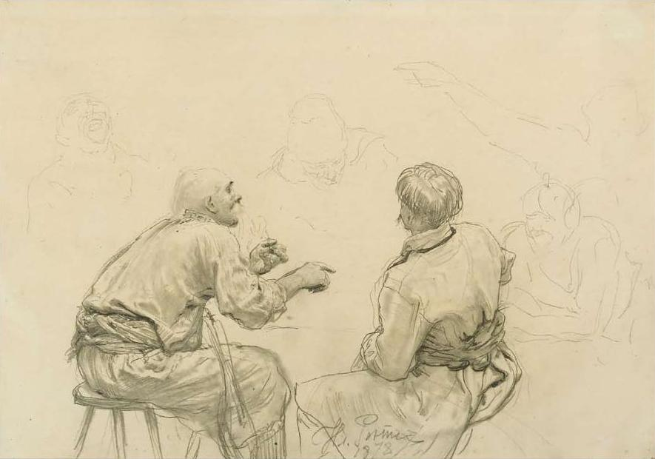
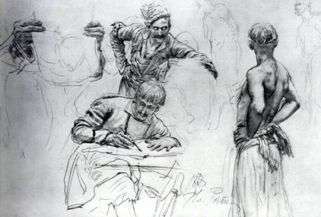
Эскизы древесным углем (1878). Третьяковская галерея

Slide 15
Эскиз древесным углем (1878). Третьяковская галерея

Slide 16
Эскиз древесным углем (1878). Третьяковская галерея

Slide 17
«Смеющийся запорожец . Этюд к картине "Запорожцы пишут письмо турецкому султану".»

